Slide 1
Teritorijas plānojuma īstenošana
plānošanas dokumentu izvērtēšana
2022. gada 11. maijs

Slide 2
Izstrādājot jaunu teritorijas plānojumu, jāizvērtē spēkā esošie:
Administratīvo teritoriju un apdzīvoto vietu likuma Pārejas noteikumu 17.p. 2021. gada pašvaldību vēlēšanās ievēlētā novada dome izvērtē novadu veidojošo bijušo pašvaldību pieņemtos saistošos noteikumus un pieņem jaunus novada saistošos noteikumus. Līdz novada saistošo noteikumu spēkā stāšanās dienai, bet ne ilgāk kā līdz 2022. gada 1. jūnijam ir spēkā novadu veidojošo bijušo pašvaldību saistošie noteikumi, izņemot saistošos noteikumus par teritorijas plānojumu, kurus izstrādā līdz 2025. gada 31. decembrim.
Teritorijas plānojumi
Lokālplānojumi
Detālplānojumi
Tematiskie plānojumi
..pieņemtie lēmumi un to juridiskais statuss (AA,SN)
2022. gada 11. maijs
Seminārs par teritorijas plānošanas jautājumiem

Slide 3
Oficiālo publikāciju un tiesiskās informācijas likums
9.pants. Ārējo normatīvo aktu piemērošana
(6) Ja konstatē pretrunu starp:
1) dažāda juridiska spēka tiesību normām, piemēro to tiesību normu, kurai ir augstāks juridiskais spēks;
2) vienāda juridiska spēka vispārējo un speciālo tiesību normu, vispārējo tiesību normu piemēro tiktāl, ciktāl to neierobežo speciālā tiesību norma;
3) vienāda juridiska spēka tiesību normām, piemēro jaunāko tiesību normu (noteicošais ir tiesību normas pieņemšanas datums);
4) vienāda juridiska spēka jaunāku vispārējo tiesību normu un vecāku speciālo tiesību normu, vecāko speciālo tiesību normu piemēro tiktāl, ciktāl tās mērķis nav pretrunā ar jaunākas vispārējās tiesību normas mērķi.
2022. gada 11. maijs
Seminārs par teritorijas plānošanas jautājumiem
Notes:
prioritāte jaunais TP

Slide 4
Teritorijas plānojumi
Lokālplānojumi
Izskata un analizē
Pārņem labāko pieredzi
Pārskata funkcionālās zonas un savieto
Pārskata TIN
Integrē lokālplānojumus un detālplānojumus
Izskata un analizē
Pārskata un savieto teritorijas plānojumā
Integrētos un īstenotos atceļ
! Izvērtējami arī pieņemtie lēmumi par plānošanas dokumentu izstrādes uzsākšanu; līgumi par izstrādi un finansēšanu
Saskaņā ar vispārīgiem tiesību principiem normatīvais akts zaudē spēku šādos gadījumos:
ja iestājies termiņš vai nosacījums, ar ko ierobežots normatīvā akta spēks laikā,
ja normatīvais akts tiek atcelts, vai arī
ja stājies spēkā cits normatīvais akts ar tādu pašu vai augstāku juridisko spēku, kas regulē tos pašus jautājumus.
LATVIJAS REPUBLIKAS SATVERSMES TIESA
Spriedums 1997.gada 7.maijā Lietā nr.04 – 01(97)
2022. gada 11. maijs
Seminārs par teritorijas plānošanas jautājumiem

Slide 5
Detālplānojumu izvērtēšana
Teritorijas attīstības plānošanas likums
12.pants. Vietējā pašvaldība koordinē un uzrauga vietējās pašvaldības attīstības stratēģijas, attīstības programmas, teritorijas plānojuma, lokālplānojumu, detālplānojumu un tematisko plānojumu īstenošanu.
29.pants. Vietējā pašvaldība detālplānojumu apstiprina ar vispārīgo administratīvo aktu, attiecinot to uz zemes vienību, un tas stājas spēkā pēc paziņošanas. Detālplānojums ir spēkā, līdz to atceļ vai atzīst par spēku zaudējušu. Detālplānojums zaudē spēku arī tad, ja ir beidzies termiņš, kurā bija jāuzsāk tā īstenošana, un gada laikā pēc šā termiņa izbeigšanās tas nav pagarināts.
31.pants. Vietējā pašvaldība var noteikt termiņu, kurā uzsākama detālplānojuma īstenošana — detālplānojuma teritorijas izbūve (izmantošana) atbilstoši detālplānojuma risinājumam un noteiktajām prasībām. Zemes vienību sadalīšana vai apvienošana saskaņā ar detālplānojumu nav uzskatāma par detālplānojuma īstenošanu.
2022. gada 11. maijs
Seminārs par teritorijas plānošanas jautājumiem

Slide 6
Ministru kabineta 2014.gada 14.oktobra noteikumi Nr.628
“Noteikumi par pašvaldību teritorijas attīstības plānošanas dokumentiem”
29.punkts. Teritorijas plānojuma paskaidrojuma rakstā ietver spēkā esošo teritorijas plānojumu, lokālplānojumu un detālplānojumu īstenošanas izvērtējumu, sagatavotās teritorijas plānojuma redakcijas risinājumu aprakstu un tā atbilstību ilgtspējīgas attīstības stratēģijai.
92. punkts. Saistošo noteikumu par teritorijas plānojuma vai lokālplānojuma apstiprināšanu noslēguma jautājumos norāda tos lokālplānojumus un detālplānojumus, kuri zaudē spēku.
2022. gada 11. maijs
Seminārs par teritorijas plānošanas jautājumiem

Slide 7
Izvērtē detālplānojumu atbilstību spēkā esošajam teritorijas plānojumam un spēkā esošajam normatīvajam regulējumam
Izvērtējot apstiprinātos detālplānojumus, pārbauda katra detālplānojuma īstenošanu
Par detālplānojumu īstenošanas uzsākšanu uzskatāma izsniegtā būvatļauja detālplānojumā paredzētās apbūves, ceļu vai inženierkomunikāciju būvniecībai
2022. gada 11. maijs
Seminārs par teritorijas plānošanas jautājumiem

Slide 8
Detālplānojumu atceļ, ja
1. detālplānojums neatbilst spēkā esošajam normatīvajam regulējumam un teritorijas plānojumam
2. detālplānojums ir īstenots
3. detālplānojums ir integrēts spēkā esošā teritorijas plānojumā
4. detālplānojuma īstenošana nav uzsākta un administratīvais līgums par tā īstenošanu nav pagarināts
! Detālplānojumus apstiprina un izdod administratīvo aktu, kuram pievienots administratīvais līgums par detālplānojuma īstenošanu jau no 19.10.2012.
2022. gada 11. maijs
Seminārs par teritorijas plānošanas jautājumiem

Slide 9
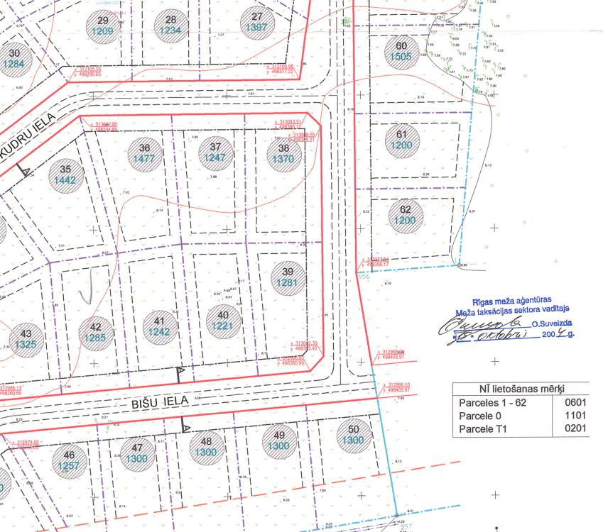
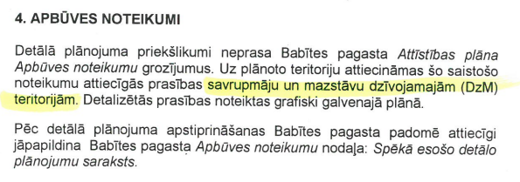
Pārskatāmi un atceļami detālplānojumi, piemēri
DP ir izstrādāts tikai zemes sadalei
Atzinumi sniegti saskaņojuma veidā
Apbūves noteikumi nav detalizēti
?
2022. gada 11. maijs
Seminārs par teritorijas plānošanas jautājumiem

Slide 10
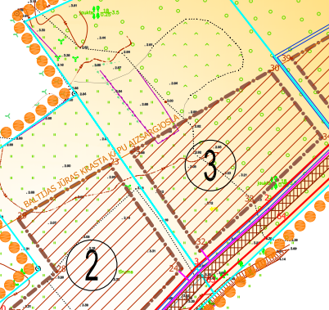
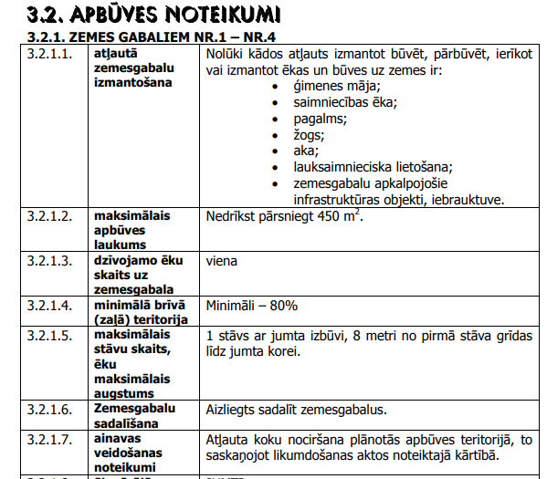
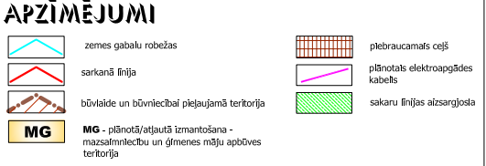
DP ir izstrādāts tikai būvniecībai
KK aizsargjosla mainījusies un nav atbilstoša (Administratīvā apgabaltiesas spriedums Lietā Nr.A420273420 AA43-0746-21/10 2021.gada 2.decembrī)
?
2022. gada 11. maijs
Seminārs par teritorijas plānošanas jautājumiem

Slide 11
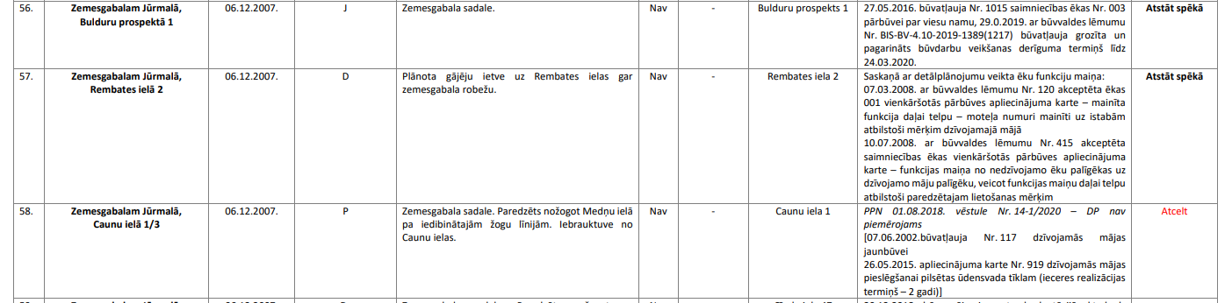
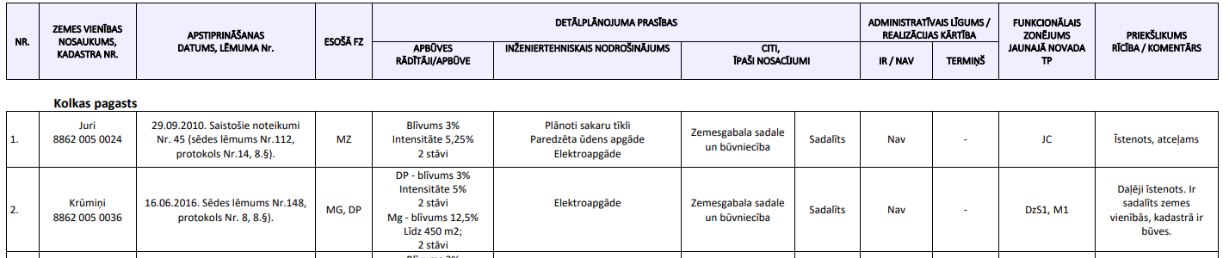
Labie piemēri izvērtēšanai
2022. gada 11. maijs
Seminārs par teritorijas plānošanas jautājumiem

Slide 12
Paldies!
Maruta Blūma
Vecākā eksperte
Zemes pārvaldības un plānojumu uzraudzības nodaļa
Telpiskās plānošanas un zemes pārvaldības departaments
2022. gada 11. maijs

